Slide 1
Vorlage
Challenge-Eintrag auf bio-z.de

Slide 2
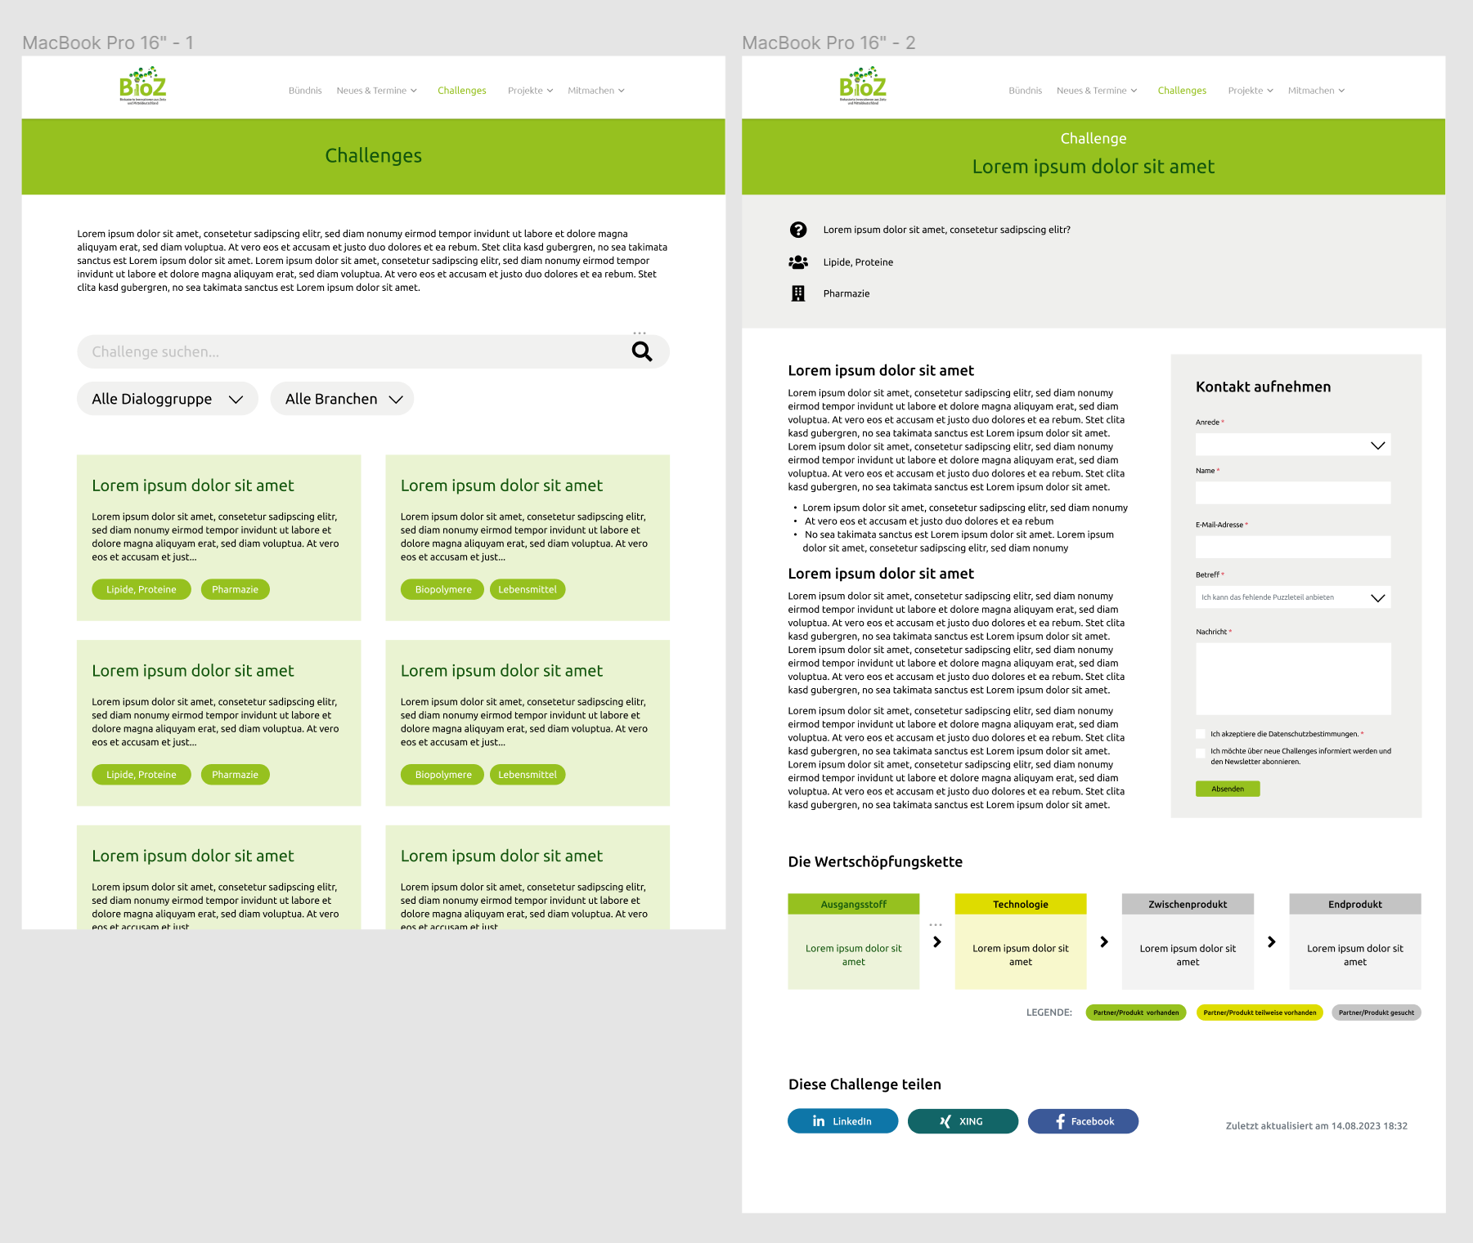
Preview: Challenges auf bio-z.de
Übersichtliche Auflistung aller BioZ Challenges mit Such- und Filterfunktion
Einzelansicht der Challenges mit inhaltlichen Angaben
Auswahl der Wertschöpfungskette mit Angabe der vorhandenen und benötigten Ressourcen
Kontaktmöglichkeit für Anfragen

Slide 3
Allgemeine Angaben
Fragestellung
Text eingeben…
Dialoggruppe Nichtzutreffendes bitte löschen
Lipide, Proteine, Fein- und Spezialchemikalien, Biopolymere
Branche
Text eingeben…

Slide 4
Inhaltliche Angaben
Teaser Welche Motivation steckt hinter der Challenge?
Text eingeben…

Slide 5
Inhaltliche Angaben
Zielsetzung Wer oder was wird gesucht? Rohstoff, Anwendungspartner/ -tester, Kompetenz, …
Text eingeben…

Slide 6
Inhaltliche Angaben
Qualität Reinheit, Konzentration, …
Text eingeben…
Quantität Produktmengen, Größenordnung, …
Text eingeben…
Sonstige Anforderungen Zertifikate, Lebensmittelechtheit, …
Text eingeben…

Slide 7
Wertschöpfungskette
Ausgangsstoff Nichtzutreffendes bitte löschen
vorhanden, teils vorhanden, nicht vorhanden
Text eingeben…
Technologie Nichtzutreffendes bitte löschen
vorhanden, teils vorhanden, nicht vorhanden
Text eingeben…
Zwischenprodukt Nichtzutreffendes bitte löschen
vorhanden, teils vorhanden, nicht vorhanden
Text eingeben…
Endprodukt Nichtzutreffendes bitte löschen
vorhanden, teils vorhanden, nicht vorhanden
Text eingeben…

